Slide 1

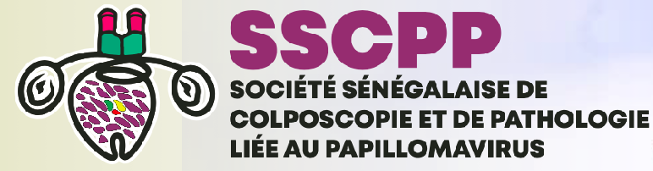
Lésions virales de l’œsophage HPV induits au laboratoire d’anatomie et cytologie pathologique de la Faculté de Médecine (UCAD)
BA M. D. B ; DEGUENONVO G. ; NGOM N.K ; I.THIAM ; DIAL C. ;
SSCPP:3ème congrès national, 2ème congrès international 23-24-25 mai2024

Slide 2
Introduction(1)
Lésions virales œsophage HPV induites
souvent sous-diagnostiquées.
HPV ++:
cancers du col de l’utérus
Oropharynx
➔ autres muqueuses : œsophage…
SSCPP:3ème congrès national, 2ème congrès international 23-24-25 mai2024

Slide 3
Introduction(2)
Inflammation chronique dysplasie ( bas /haut grade)
carcinome épidermoïde
Détection précoce ++: amélioration PEC patients.
SSCPP:3ème congrès national, 2ème congrès international 23-24-25 mai2024

Slide 4
Matériels et méthodes
Etude rétrospective/descriptive
16 mois [01 Janvier 2023 - 30 Avril 2024]
Laboratoire d’Anatomie et Cytologie Pathologique / UCAD
27 lésions œsophagiennes + signes d’infection HPV
Paramètres étudiés :
sexe
âge
renseignements cliniques et fibroscopiques
résultats histologiques.
SSCPP:3ème congrès national, 2ème congrès international 23-24-25 mai2024

Slide 5
Résultats (1)
Sexe
SSCPP:3ème congrès national, 2ème congrès international 23-24-25 mai2024

Slide 6
Résultats (2)
Age
Extrêmes
Homme [17-71]
Femme [29-70]
SSCPP:3ème congrès national, 2ème congrès international 23-24-25 mai2024

Slide 7
Résultats (4)
Signes cliniques
Dysphagie | 66,5%
Dyspepsie | 18,5%
Non rapportés | 15%
SSCPP:3ème congrès national, 2ème congrès international 23-24-25 mai2024

Slide 8
Résultats (5)
Signes fibroscopiques
Normale | 30%
Dépôts blanchâtres | 22%
Lésions suspectes | 18%
Erosions | 15%
Non rapportés | 15%
SSCPP:3ème congrès national, 2ème congrès international 23-24-25 mai2024

Slide 9
Résultats (6)
Les lésions microscopiques
Papillomes | 55,5%
Œsophagites virales | 26%
+ dysplasie bas/haut grade | 11%
+ CE | 7,5%
Nb: prélèvements reçus =Biopsies++
SSCPP:3ème congrès national, 2ème congrès international 23-24-25 mai2024

Slide 10
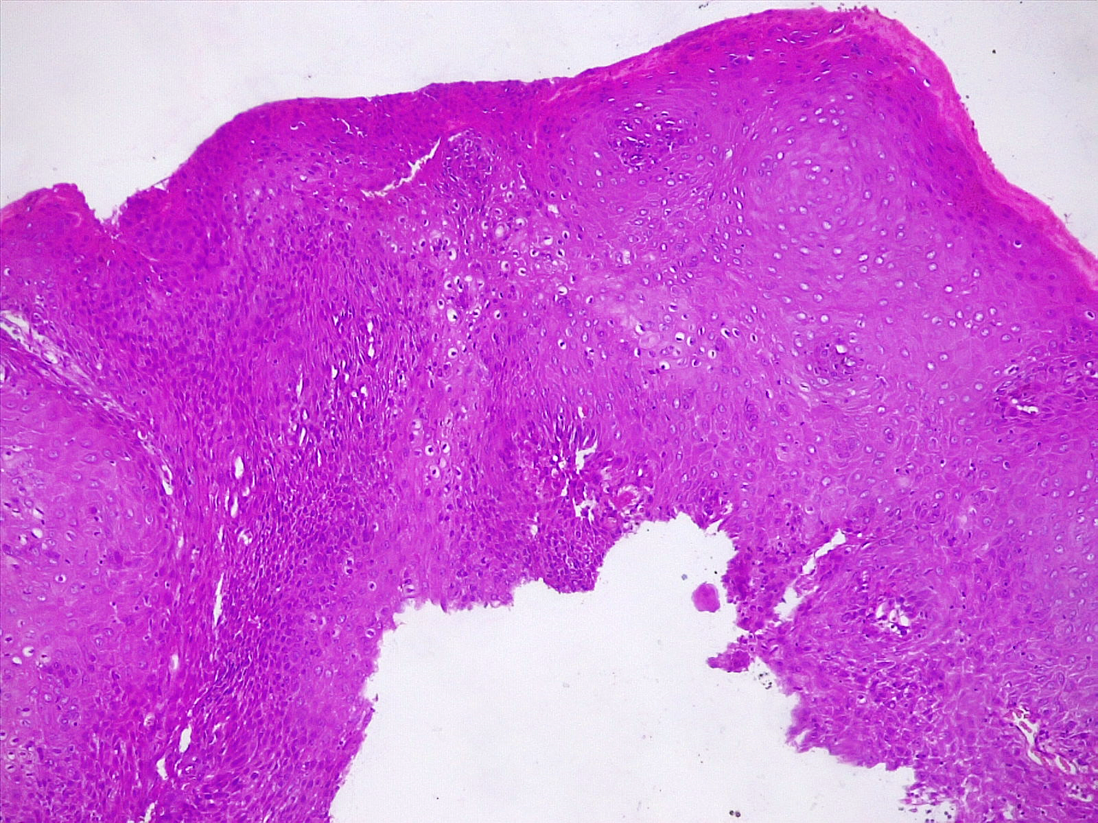
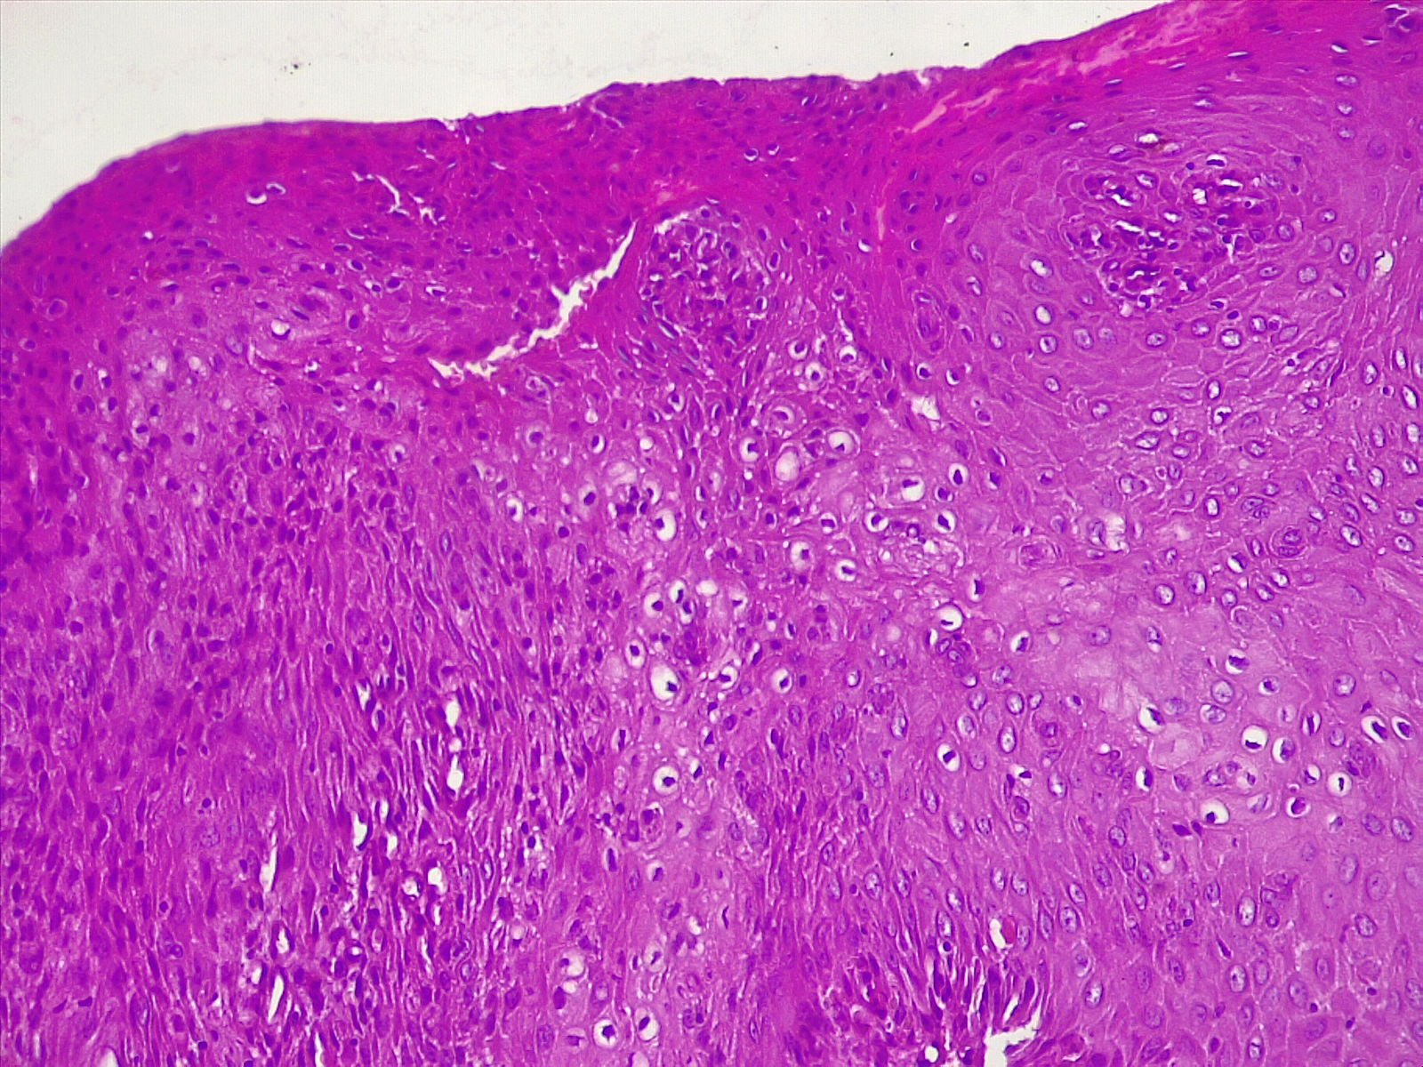
Résultats (7)
HE x40, Labo ACP UCAD
Papillome avec stigmates d’HPV
HE x100, Labo ACP UCAD
SSCPP:3ème congrès national, 2ème congrès international 23-24-25 mai2024

Slide 11
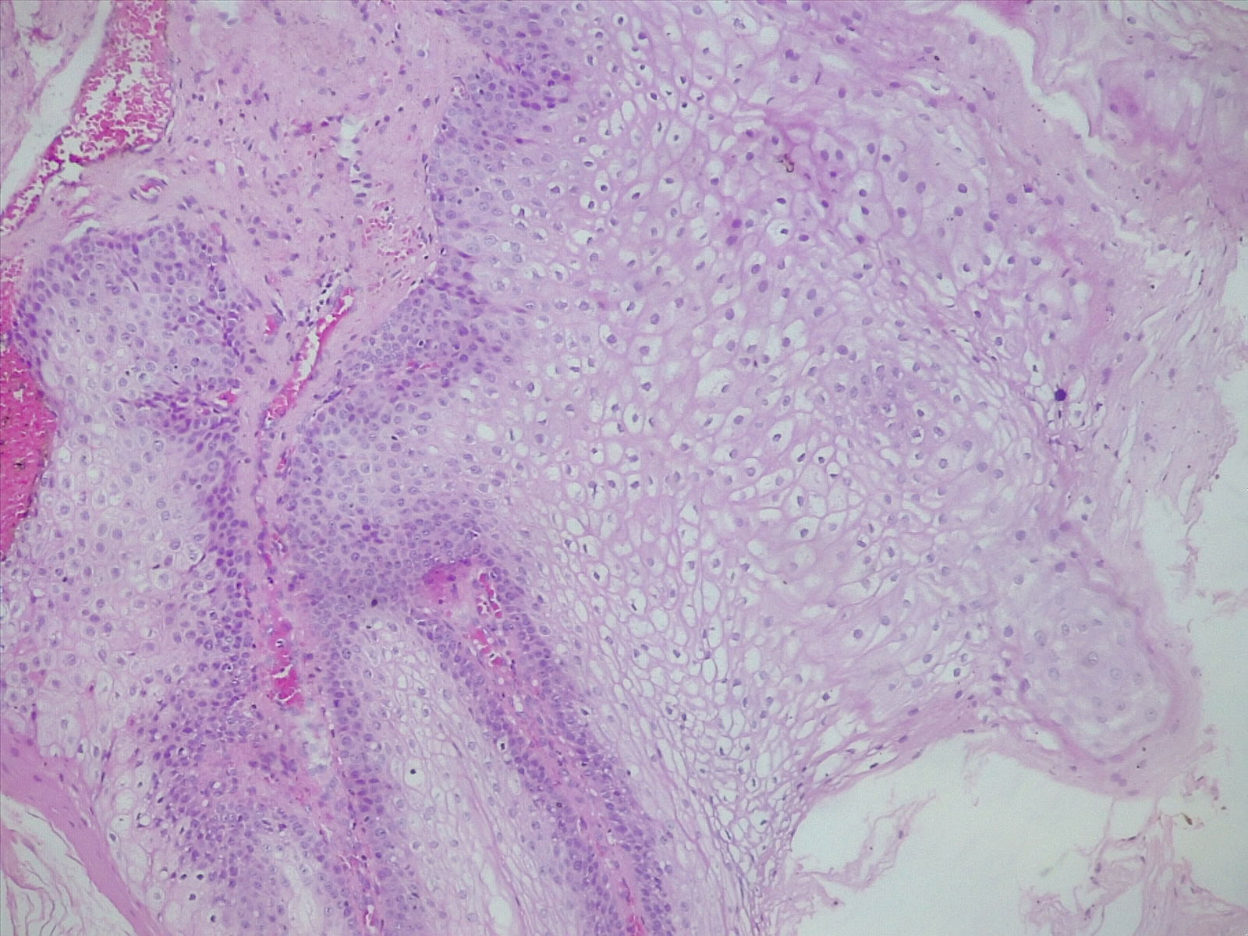
Résultats (8)
HE x100, Labo ACP UCAD
SSCPP:3ème congrès national, 2ème congrès international 23-24-25 mai2024

Slide 12
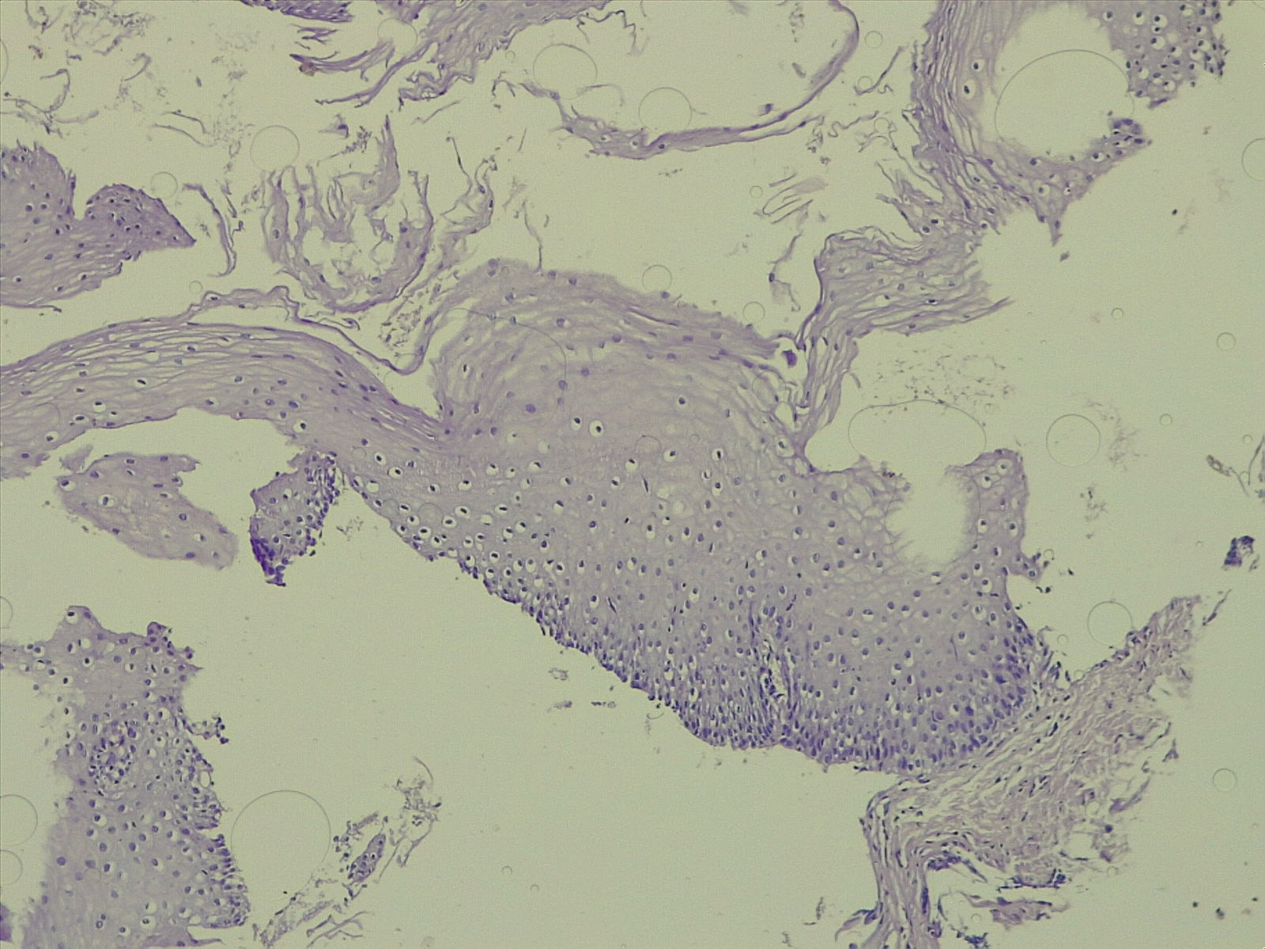
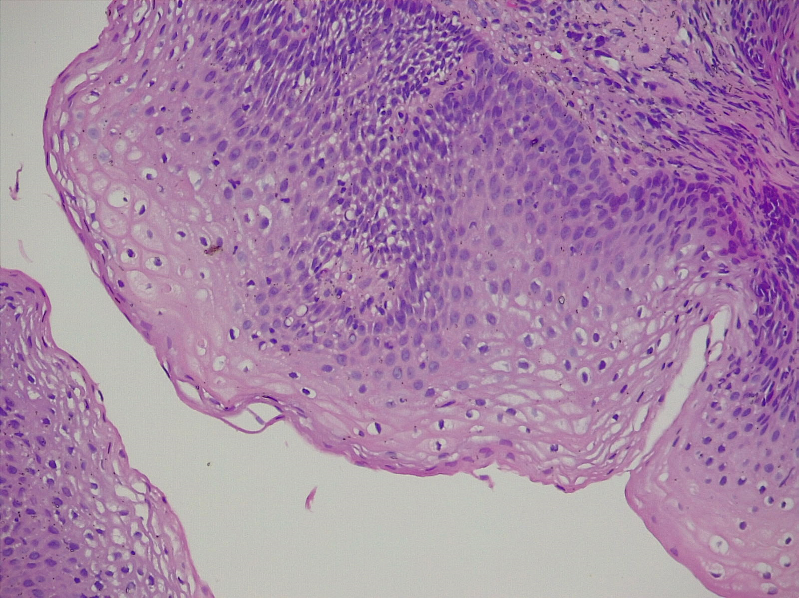
Résultats (9)
HE x40, Labo ACP UCAD
HE x40, Labo ACP UCAD
SSCPP:3ème congrès national, 2ème congrès international 23-24-25 mai2024

Slide 13
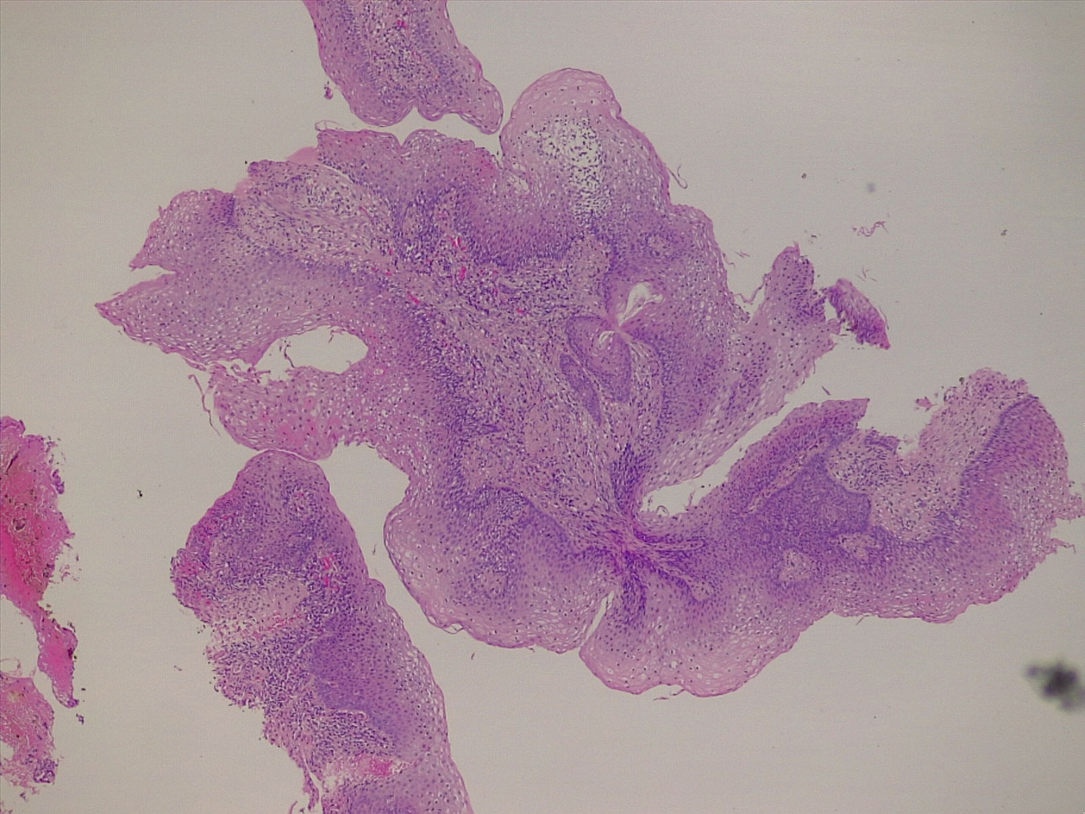
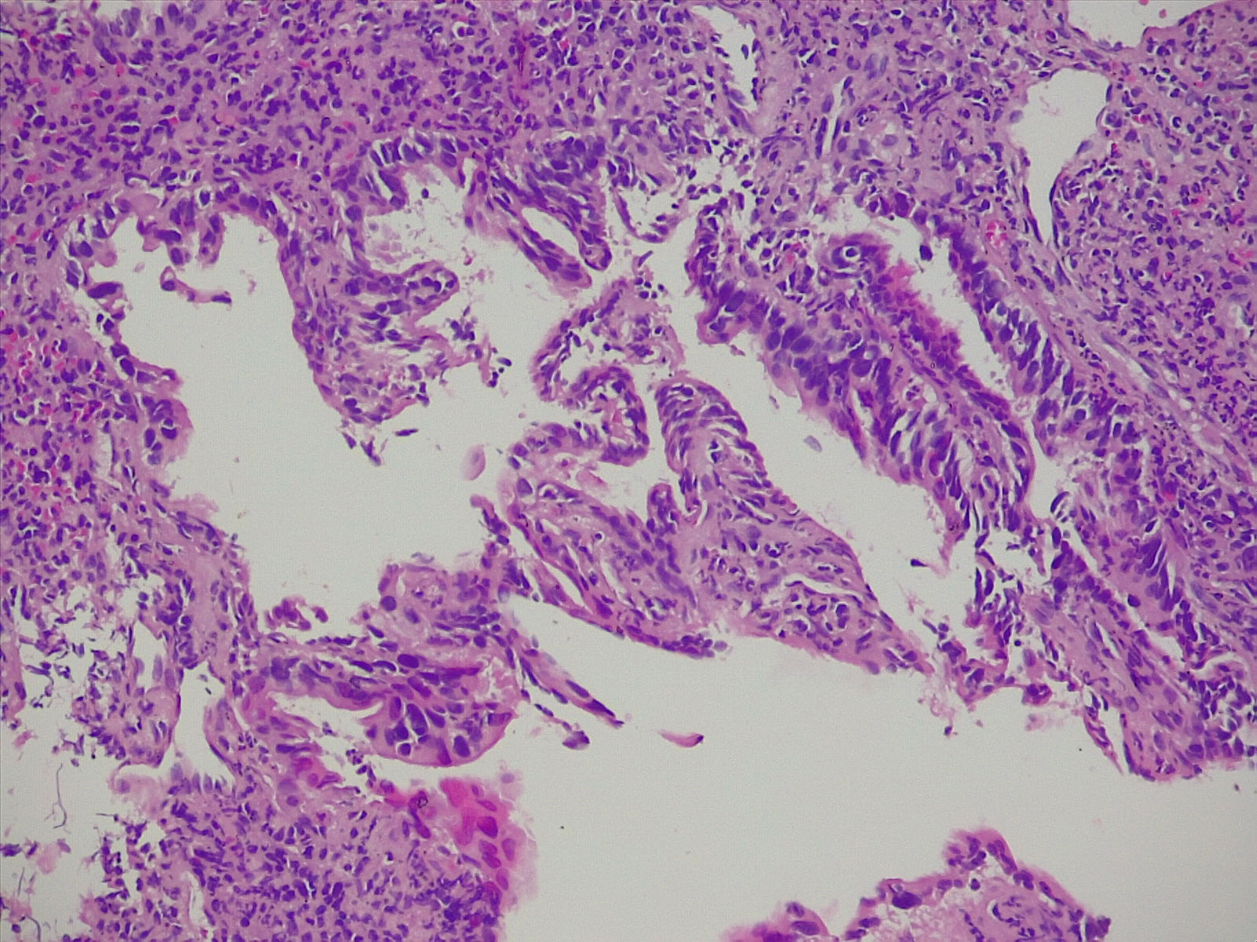
Résultats (10)
HE x200, Labo ACP UCAD
HE x40, Labo ACP UCAD
SSCPP:3ème congrès national, 2ème congrès international 23-24-25 mai2024

Slide 14
Conclusion
Lésions virales œsophagiennes HPV+ ➔ conditions potentiellement graves
Reconnaissance + PEC précoces ≠ évolution ➔Cancer
Stratégie préventive = vaccination contre HPV+++

Slide 15
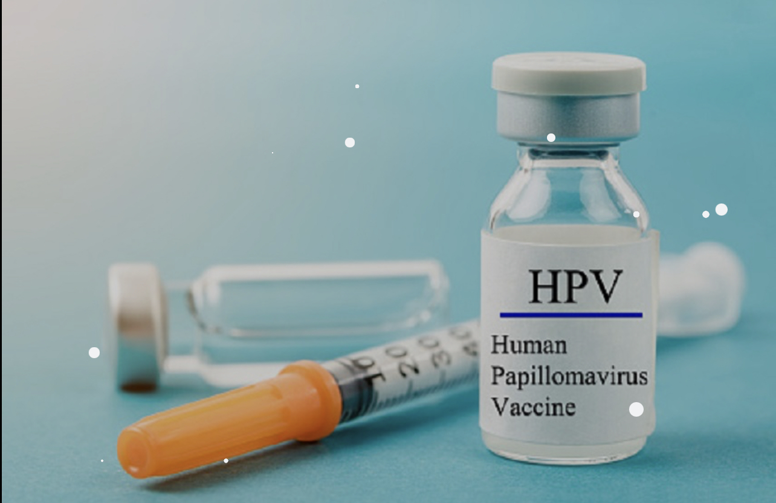
Merci de votre attention!

